Slide 1
창의적 발상기법 기반의 창의공학설계
공학설계 입문
임현
상명대학교
201511054 컴퓨터 과학과

Slide 2
목차
Part 01 창의공학설계 개요
01 창의성과 창의공학
1-1 창의성이란 무엇인가?
1-2 왜 창의성 개발이 필요한가?
1-3 창의공학설계란 무엇인가?
02 창의성의 원천
2-1 창의성에 대한 오해
2-2 창의성의 원천
2-3 변화와 패러다임의 전환
03 문제와 아이디어 발상
3-1 문제의 정의와 방법
3-2 초점과 무작위 투입
3-3 도발과 이동
3-4 창의적 문제해결 과정

Slide 3
목차
Part 02 창의적 발상기법
04 구조적 발상기법
4-1 브레인스토밍
4-2 형태학적 분석법
4-3 체크리스트법과 스켐퍼
05 아이디어 가시화기법
5-1 마인드매핑 기법
5-2 강제연결법과 PMI
5-3 연상법과 NM기법
06 발명을 위한 기법들
6-1 발명기법과 TRIZ
6-2 ARIZ와 ASIT의 적용
07 발상기법의 적용
7-1 창의공학
7-2 팀워크와 아이디어 선택
7-3 의사결정과 실행

Slide 4
목차
Part 03 창의공학설계와 과제
08 창의공학 과제의 설계
8-1 과제의 선정과 설계
8-2 작품제작과 결과보고
8-3 결과발표와 평가
09 지정과제와 창의공학설계
9-1 전기/전자분야 지정과제
9-2 기계/자동차분야 지정과제
9-3 건축/토목분야 지정과제

Slide 5
창의성과 창의공학
01

Slide 6
창의성이란 무엇인가?
1-1
1. 창의성에 대한 정의
문제해결 능력의 한 형태
새로우면서도(novel) 적절한(appropriate) 산출물을 생성해낼 수 있는 능력
특수한 인성적 특성
확산적 사고의 요소들을 포함하는 지적인 능력의 일부분
‘잠재적 창의력(latent-creative potential)’

Slide 7
창의성이란 무엇인가?
1-1
2. “힘의 이동(Power Shift)”
산업화 시대 이전
산업화 시대
지식, 정보사회
무력(War)
부(Wealth)
지식(Knowledge)

Slide 8
창의성이란 무엇인가?
1-1
3. 창의성에 대한 오해
창의성은 지식과 경험, 감성과 영감의 특성들이 종합된 정신능력이다.
창의성은 타고난 재능이다.
창의성은 체제 순응자들로부터도 나올 수 있다.
창의성은 주로 반항자로부터 나온다.

Slide 9
왜 창의성 계발이 필요한가?
1-2
1. 창의성의 필요성
“과학은 자연 속에 있던 것을 발견해내지만
공학은 없는 것을 만들어낸다.”
21세기에서 개인과 사회와 국가발전의 원동력이다.
변화의 속도가 급격하게 빨라짐에 따라 창의성을 계발해야함.

Slide 10
창의공학설계란 무엇인가?
1-3
1. 창의적 설계를 위해 필요한 요구사항
1) 정보 수집, 정리력
- 폭넓은 지식을 자기 것으로 만든다.
2) 호기심
- 과학을 진보시키는 중요한 동기
3) 감수성
- 사소한 것도 의식한다.
4) 사고력
- 지식을 가공하여 독창적인 아이디어로 유도한다.
5) 자기표현
- 새로운 의욕을 불러일으킨다.

Slide 11
창의공학설계란 무엇인가?
1-3
1. 창의적 설계를 위해 필요한 요구사항
6) 집중력
- 효율적으로 작업한다.
7) 유연성
- 하나의 일을 고집하지 않는다.
8) 상상력
- 풍부한 지식으로부터 아이디어를 끌어낸다.
9) 인내력
- 어려움을 극복하는 힘
10) 다양성
- 가장 좋은 문제해결 방법을 이끌어 낸다.
11) 비판력
- 아이디어를 다듬어 빛이 나게 한다.

Slide 12
창의성의 원천
02

Slide 13
창의성에 대한 오해
2-1
1. 창의성의 원천에 대한 오해
창의성은 타고난 재능이므로 학습으로 향상시킬 수 없다.
IQ와는 상관없음.
교육과 훈련을 통해 향상 가능
창의성은 반항자나 상식으로부터 벗어나야 나온다.
체제 순응자로부터도 나올 수 있음. 보다 건설적인 창의성
좌뇌보다 우뇌를 발전시켜야 한다.
대뇌 전체를 골고루 사용하는 것이 중요
창의성은 예술가나 전문가들의 전유물이다.
창의성이 예술과 관련이 있을 것이라는 것은 오해

Slide 14
창의성에 대한 오해
2-1
2. 외적 환경조건에 대한 오해
해방과 직관, 통찰력과 경험의 한계
미치기(crazy)의 필요성, 지능과 창의성의 관계
마구잡이식 아이디어의 성공
큰 도약과 작은 도약, 개인과 그룹의 창의성

Slide 15
창의성의 원천
2-2
이 책에서 소개하는 창의성의 원천에는 총 4가지가 있다. 첫 번째로 경험의 창의성이 있다. 총 3가지 방식이 있는데 ‘부가기능 제공’, ‘유행과 안전’, ‘분해와 재조립’이 있다. 두 번째로 동기부여와 우연, 사고, 실수, 미친 짓이 있다. 세 번째로 해방감의 허와 실이 있고 마지막으로 수평적 사고의 창의적 발상기법과 도구가 있다.

Slide 16
문제와 아이디어 발상
03

Slide 17
문제의 정의와 방법
3-1
우리들은 언젠가 문제에 당면하게 된다. 그래서 문제 해결에 보다 효율적으로 접근하기 위한 몇 가지 기본적인 개념들이 있다. 우선 문제의 정의를 내리는 것이다. 잘못된 문제의 정의를 보다 명확하게 하게 된다면 문제를 효율적으로 해결할 수 있을 것이다. 그리고 심리적 관성이라는 요인이 있는데 자신의 전공분야와 관련된 하나의 방향만을 고집하는 것이다. 이는 문제 해결자로 하여금 문제를 다양한 관점에서 바라보지 못하게 하여, 새로운 아이디어 창출을 저해하고, 결과적으로 문제해결을 어렵게 한다. 그리고 지식의 부족과 모순의 회피 또한 문제 해결에 잘못된 접근이다.

Slide 18
초점과 무작위 투입
3-2
그리고 문제 해결에 정말 좋은 방법이 하나 있는데, 이는 초점과 무작위 투입이다. 어떤 문제가 있으면 “왜?”라는 연속적 질문을 통해 진짜 동기에 초점을 맞출 수 있게 되고, 무엇이 중요한지 알 수 있다. 이와 같은 과정을 반복하고서도 목표에 도달하지 못하게 될 때 연관성이 없는 전혀 다른 개념을 일단 투입하는게 무작위 투입이다.

Slide 19
구조적 발상기법
04

Slide 20
브레인스토밍
4-1
구조적 발상기법에는 3가지가 있다. 우선 브레인스토밍이 있다. 브레인스토밍은 무질서한 탐색을 제거하지 못하고, 실제로는 탐색을 더욱 무질서하게 만든다. 하지만 서로 다른 분야의 전문지식을 갖고 있기 때문에, 시행착오 방법과는 달리 관성벡터에 얽매이지 않고 진보적이고 환상적인 아이디어를 자극할 수 있다. 방법은 주어진 시간 내의 어떠한 아이디어라도 존중해주는 것이다.

Slide 21
형태학적 분석법
4-2
형태학적 분석법은 가능한 해결안을 형태적으로 파악하는 것이다. 어떤 사물 또는 시스템의 특성을 파악하고, 그 특성의 대안을 모두 나열해서, 가능한 모든 조합을 고려하는 방법이다. 하지만 2가지 한계가 있는데, 쓸모없는 아이디어까지 검토한다는 점과 모든 대안들이 확실하지 않다는 점이다.

Slide 22
체크리스트법과 스켐퍼
4-3
체크리스트법은 변형들을 조금 더 쉽게 분류하기 위해서 질문이나 제안 목록을 만드는 것이다. 이것은 무엇을 해야 하는지는 알려주지만 어떻게 해야하는 지는 알려주지 못 하는 한계가 있다.

Slide 23
아이디어 가시화기법
05

Slide 24
마인드매핑 기법
5-1
아이디어 가시화 기법의 대표적인 예로는 마인드매핑이 있다. 마인드매핑은 개인적인 브레인스토밍 과정이라고 할 수 있다. 즉, 질보다는 양의 아이디어 도출을 목적으로 하는 가시화 방식을 기본으로 한다. 이는 인간의 5감을 인지하는 지각신경이 주로 시각에 편중되어 있다는 점을 이용해서 만들어졌다.

Slide 25
강제연결법과 PMI
5-2
두 번째로 강제연결법과 PMI가 있다. 강제연결법은 서로 관련이 없는 두 개 이상의 사항을 인위적으로 관련시키는 방법이다. 그것을 연결해서 단문을 짓거나 그럴듯한 이야기를 꾸미게 하는 것이다. PMI 기법은 좋은 점-나쁜 점-흥미로운 점을 찾아서 모든 측면들을 고려해 본 다음에 결정하게 하는 것이다.

Slide 26
연상법과 NM기법
5-3
마지막으로 연상법과 NM 발상법이 있다. 연상법은 창의성의 근원은 상상력이고, 상상력의 원천은 연상력이라는 말이 있듯이 결국 연상력이 풍부해야 창의적 발상이 되므로 연상하는 기법이다. NM 발상법은 유추/연상을 보다 적극적으로 사용하여 새로운 발상을 유도하는 방법이다.

Slide 27
발명을 위한 기법들
06

Slide 28
발명기법과 TRIZ
6-1
TRIZ는 발명의 사고방식, 방법, 또는 창조의 사고방식으로 발명을 위한 아이디어를 내는 것을 도와주는 “창조를 위한 발상법” 이라 할 수 있다. TRIZ의 정의는 “가장 이상적인 목표를 달성하는데 관건이 되는 근본 모순”을 찾아내는 것이다. 총 40가지 발명원리가 있다.

Slide 29
ARIZ와 ASIT의 적용
6-2
하지만 TRIZ는 어렵고 많은 교육이 필요하다는 점과 TRIZ는 무엇이 아니라 어떻게 지원하는 방법론이라는 한계가 있었다. 이러한 한계점을 극복하기 위해 ASIT는 총 5가지 사고기법으로 줄였는데 1. 용도변경, 2. 복제, 3. 분할, 4. 대칭파괴, 5. 파괴로 설명할 수 있다.

Slide 30
발상기법의 적용
07

Slide 31
창의공학
7-1
창의적 문제해결 기법은 총 10단계로 나뉘어져 있으며 1단계 : 긍정적인 결과를 상상하라, 2단계 : 주변 환경을 살펴보라, 3단계 : 반대 상황을 그려 보라, 4단계 : ‘만일 ~한다면’이라고 가정하라, 5단계 : 모든 추측이 틀렸다고 가정하라, 6단계 : 역할 모델을 세워라, 7단계 : 결과에서 거슬러 올라가라, 8단계 : 다른 각도에서 문제를 바라보라, 9단계 : 문제에서 눈을 떼라, 10단계 : 아이의 눈으로 문제를 바라보라로 이루어져 있다.

Slide 32
팀워크와 아이디어 선택
7-2
아이디어는 총 8가지로 범주화 시킬 수 있다.
주요 고려사항은 아래와 같다.
이득
실행가능성
자원
적합성

Slide 33
의사결정과 실행
7-3
의사결정 방법에는 점수 체계, 직접 비교, 사후 논리 그리고 감정이 있고 이를 결정 했으면 반드시 예측 불가능한 요소가 포함되어 있을 수 있기 때문에 대비책 또한 마련해 두어야한다.

Slide 34
창의공학 과제의 설계
08

Slide 35
과제의 선정과 설계
8-1
1. 팀과제의 선정방법
책임자나 담당교수가 지정하는 것이 일반적
학습자의 특성을 고려하여 자유과제 안에서 임의의 과제 선정 가능
관심 있는 분야를 다루기 때문에 흥미를 가질 수 있음
책임감을 가지고 할 수 있음

Slide 36
과제의 선정과 설계
8-1
2. 프로젝트 계획서의 작성
문제와 목표가 분명해짐
타협과 모순이 발생할 수 있음
서로 분할된 역할과 협력의 기준

Slide 37
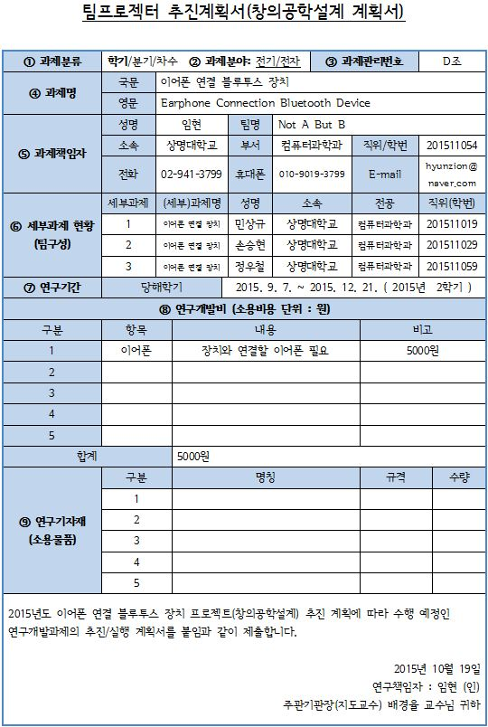
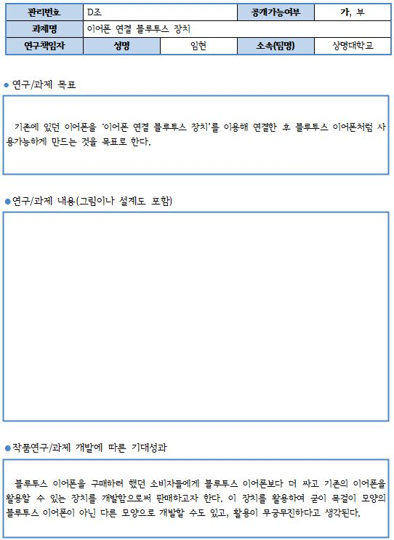
과제의 선정과 설계
8-1
2. 프로젝트 계획서의 작성

Slide 38
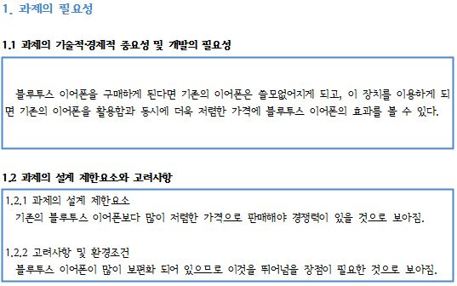
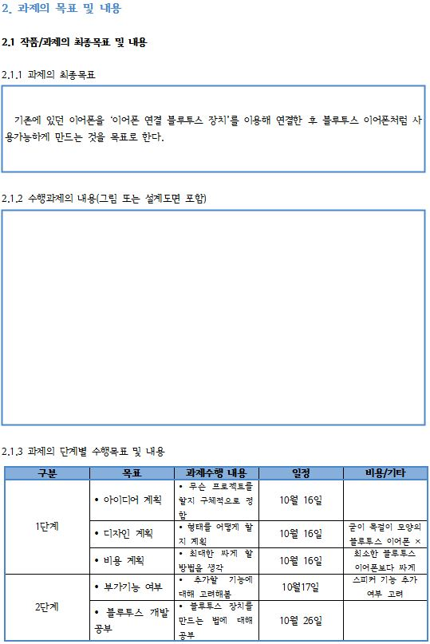
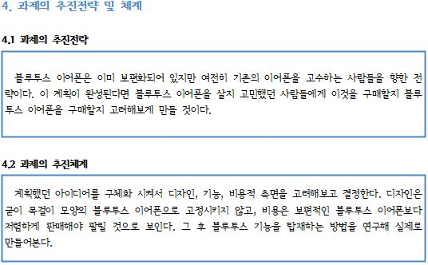
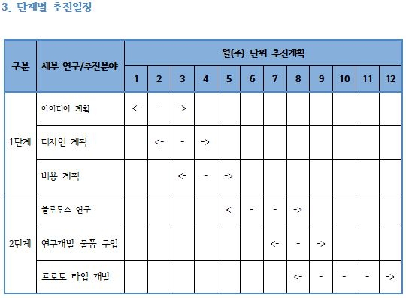
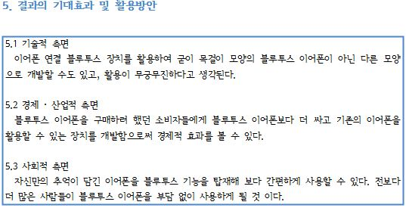
과제의 선정과 설계
8-1
2. 프로젝트 계획서의 작성

Slide 39
작품제작과 결과보고
8-2
의사결정 방법에는 점수 체계, 직접 비교, 사후 논리 그리고 감정이 있고 이를 결정 했으면 반드시 예측 불가능한 요소가 포함되어 있을 수 있기 때문에 대비책 또한 마련해 두어야한다.

Slide 40
결과발표와 평가
8-3
공학분야에서는 연구 자체가 중요하다
그리고 그에 못지않게 그 과정과 결과를 효과적으로 다른 사람에게 전달하는 것도 중요하다.

Slide 41
지정과제와 창의공학설계
09

Slide 42
전기/전자분야 지정과제
9-1
현대 산업사회에는 소자, 제어, 컴퓨터 및 통신으로 구성된 4C가 있다. 이는 오늘날 산업사회의 특성을 대변한다. 전자공학은 전기, 전자, 제어, 컴퓨터, 정보통신, 반도체 등을 일컫는다. 전자공학은 모든 산업분야에서 필수가 되어가고 있다.

Slide 43
기계/자동차분야 지정과제
9-2
기계는 외부로부터 에너지를 받아들여 사람에게 유용한 일을 할 수 있도록 조합한 것이다. 기계는 부품으로 조립되어 있고, 저항력이 있으며, 부품끼리 서로 한정된 상대 운동을 하고, 에너지 공급을 받아야 하는 조건이 있다.

Slide 44
건축/토목분야 지정과제
9-3
건축토목분야는 설계, 구조, 시공 및 유지관리에 이르기까지 전반적인 내용을 다룬다. 건축은 휴먼 스페이스를 창조하기 위한 예술과 기술을 겸한 분야이다. 따라서 핵심은 구조물의 구조와 기능성, 안전성과 미학적 측면에서 그 의미를 찾을 수 있다.

Slide 45
창의공학설계 자유과제
10

Slide 46
메카트로닉스 설계자료
10-1
메카트로닉스는 기계공학적인 문제에 대해 전자전기적인 인터페이스와 컴퓨터 기반의 디지털 제어기법을 적용하여 고성능화와 경제적으로 유리하도록 저가격을 실현하는 것이라고 볼 수 있다.

Slide 47
로봇공학 기술자료
10-2
로봇의 전체시스템을 몇 가지 구성 요소로 나누어 볼 것인가에 따라 다른 의견이 있지만 로봇을 지능형 이동체로 국한하면 구성요소는 액추에이터, 센서, 지능의 세 부분을 볼 수 있다. 기구부는 인간에게는 골격에 해당하는 부분으로, 로봇이 수행할 작업의 종류에 따라 종속적으로 결정되는 부분이다. 센서는 인간의 오감에 해당하는 장치이다. 기계지능은 크게 인식, 추론, 학습으로 나눌 수 있다.

Slide 48
감사합니다.

